Slide 1

GÜÇLÜ YAŞAM İÇİN AKILLI BESLENME STRATEJİLERİ
Dr. Dyt. Meltem KUDRET
Adana İl Sağlık Müdürlüğü, Ceyhan Sağlıklı Hayat Merkezi
Beslenme ve Obezite Danışmanlık Birimi

Slide 2
DİYABET NEDİR?
Diyabet, kandaki şeker (glikoz) düzeyini dengeleyen insülin hormonunun eksikliği/ yokluğu ya da etkisizliği sonucu gelişen kronik bir metabolizma bozukluğudur.

Slide 3
DİYABET TANI KRİTERLERİ
Diyabet tanısında 3 farklı test kullanılabilir.
Açlık Kan Şekeri ≥126 mg/dl,
OGTT 2. saat kan şekeri (TKŞ) ≥200 mg/dl
HbA1c ≥%6,5
Ayrıca rastgele kan şekeri iki farklı günde ≥200 mg/dl üzerinde bulunursa diyabet tanısı konabilir.

Slide 4
Diyabet Görülme Sıklığı/Epidemiyoloji
Uluslararası Diyabet Federasyonu (IDF) verilerine göre, dünyada 20-79 yaş grubundaki her 10 yetişkinden yaklaşık 1'i diyabet hastasıdır.
Türkiye'deki her 6 yetişkinden yaklaşık 1'inin diyabet hastasıdır.

Slide 5
Glukoz(Şeker) Nedir?
Vücudumuzun enerji için şekere ihtiyacı vardır.
Enerjinin büyük bir bölümü yediğimiz besinlerdeki şekerden ve karaciğerde depolanan şekerden (Glukozdan) elde edilir.
Kandaki şekerin enerjiye dönüşmesi için hücre içine girmesi gerekir.
Şekerin hücre içine girmesi için, pankreastan salgılanan “insülin” hormonuna gereksinim vardır.

Slide 6
İnsülin Nedir?
İnsülin, pankreasta üretilen ve yaşamsal önem taşıyan bir hormondur.
Görevi kanın içindeki şekerin hücre içine girmesini sağlamaktır. Bu sayede şeker yanarak enerjiye dönüşür.
Temel etkisi kan şekerini düşürmektir.

Slide 7



DİYABET
İnsülin varken hücre
İnsülin eksikliğinde hücre
Yağ
Yağ a.
Ketonlar
Glukoz
Enerji
Karbonhidrat
Su
Kan damarı
Hücre
Kan damarı
Hücre

Slide 8
Peki Sonra...
Hücre şekeri bulamayıp aç kaldığı zaman enerjisini yağlardan sağlar ve
KETON oluşur. Keton varlığında nefes de farklı bir koku oluşur(çürümüş elma, aseton kokusu).
ŞEKER KOMASI OLUR...

Slide 9
KAÇ TİP DİYABET VARDIR?
Tip 1 diyabet (insülin eksikliği)
Tip 2 diyabet (insülin yetersizliği veya etkisizliği)
Gestasyonel diyabet (gebelikte görülen geçici diyabet)

Slide 10
HİPOGLİSEMİ NEDİR?
Diyabetli bireylerde kan şekeri seviyesinin aniden 70 mg/dl’nin altına düşmesi ve ilgili belirtilerin görülmesidir.

Slide 11
HİPoGLİSEMİ NEDENLERİ
Kan şekerini düzenleyici ilaçlar ve insülinin yüksek dozda alınması
İnsülin enjeksiyonunun derialtı yerine kas içine yapılması
Öğün atlanması, gecikmesi ya da az yemek yenmesi
İnsülin uygulaması ile yemek arasındaki zamanın uzun olması
Aşırı egzersiz yapılması, egzersizde kullanılacak bölgeye insülin yapılması
Kusma veya ishal nedeniyle ağızdan beslenmenin bozulması ve gıda kaybının alması

Slide 12
HİPOGLİSEMİ BELİRTİLERİ
Terleme
Titreme
Sinirlilik
Halsizlik ve yorgunluk hissi
Huzursuzluk
Baş dönmesi, sersemlik
Aşırı açlık hissi
Çarpıntı
Duygusal değişiklikler
Ağır Hipoglisemi Belirtileri:
Şuur bulanıklığı/kaybı,
kasılmalar, koma.

Slide 13
HİPOGLİSEMİYİ FARKETMEME
Kan şekeriniz 55-60 mg/dl’nin altına düştüğünde
belirtileri hisseder misiniz?
Her zaman hissederim veya çoğunlukla hissederim demiyorsanız
hipoglisemiyi algılamanız azalmıştır!

Slide 14
HİPOGLİSEMİDE YAPILACAK İLK GİRİŞİM NEDİR?
Eğer bilinç açık ve yutabiliyorsa:
----1----
15-20 g glukoz alınır ve mümkünse aynı anda kan şekeri ölçülür.
veya
3-4 glukoz tablet/jel, 4-6 kesme şeker
veya
150-200 ml meyve suyu (üzüm, vişne veya elma) ya da limonata alınır.

Slide 15
---2----
10-15 dakika sonra, kan şekeri tekrar ölçülür.
Hala 70 mg/dl’den azsa yeniden 15-20 g karbonhidrat içeren besin tüketilir.

Slide 16
---3---
Kan şekeri 70 mg/dl üzerine çıktığında;
Ara öğün zamanı ise ara öğün alınır.
Ana öğün zamanı ise ana öğün alınır.
Hipoglisemik atak sonrası bir saat içinde yemek yenmeyecekse
15 g karbonhidrat içeren bir ara öğün alınmalıdır.

Slide 17
15 g karbonhidrat içeren besin miktarları
Besin | Ölçü | Miktar | Besin | Ölçü | Miktar
Ekmek (beyaz) | 1 ince dilim | 25 g | Elma | 1 küçük boy | 100 g
Pilav/makarna | 3 yemek kaşığı | 20 g çiğ | Muz | 1 küçük boy | 70 g
Çorba | 1 orta kepçe | 200 mL | Şeftali | 1 orta boy | 150 g
Patates | 1 küçük boy | 90 g | Süt | 1,5 su bardağı | 300 mL
Kuru baklagiller | 4 yemek kaşığı | 100 g | Yoğurt | 1,5 su bardağı | 300 mL
Notes:
Erişkin Diyabetli Bireyler İçin Eğitimci Rehberi, 2015

Slide 18
Eğer bilinç kapalı ve yutamıyorsa:
Kesinlikle ağızdan hiç bir şey verilmez.
Bu durumda; glukagon yapılır.
25 kg. altı ½ flakon (0.5 mg)
25 kg üstü 1 flakon (1 mg)
Glukagon yoksa parmak bala ya da reçele batırılıp yanağın iç kısmına sıvazlanır.

Slide 19
Yapılan girişim sonrasında 15 dakika süre ile beklenir ve yeniden kan şekeri bakılır. 70 mg/dl üzerine çıkmamışsa 15-20 g glukoz içeren besinlerden biri tüketilir.
Bu sırada diyabetli birey en yakın sağlık kuruluşuna ulaştırılmalıdır.

Slide 20
Acilen müdahale edilmeli.
Bilinciniz yerinde ise
saf karbonhidrat al
15 dk bekle
Tekrar ölç, 70 mg/dl üzerinde ise hipoglisemi düzelmiş demektir.
KŞ 40-70 aralığında ise 15 g saf karbonhidrat
KŞ <40 mg/dl ise 22-23 g saf karbonhidrat

Slide 21
HİPERGLİSEMİ NEDİR?
Kan şekerinin normalden yüksek olmasıdır.

Slide 22
Hiperglisemi nedenleri
Ağızdan alınan ilaçların ve insülinin yeterli dozda olmaması
İnsülin enjeksiyonunun doğru yapılmaması
Çok fazla yemek yenmesi
Gerekli olan egzersizin yapılmaması
Başka hastalıkların (ateşli hastalıklar vb) eşlik etmesi
Bireyin stresli olması
Kullanılan bazı ilaçlar (kortizon, kemoterapi, diüretik, antidepresan vs.)

Slide 23
HİPerGLİSEMİ BELİRTİLERİ
Çok su içme isteği
Sık idrara çıkma
Ağız kuruluğu
Kilo kaybı
Yorgunluk, bitkinlik
Görme bulanıklığı
Açlık hissi
Deride kuruluk ve kaşıntı
Uyuma isteği

Slide 24
Hiperglisemide yapılacak ilk girişim nedir?
Kan şekeri 240 mg/dl’nin üzerinde ise idrarda keton araştırılır.
Eğer idrarda keton var ise, bu durumdan hekim/diyetisyen/diyabet hemşiresi mutlaka haberdar edilmelidir.

Slide 25
Hedef kan şekeri değerleri ne olmalıdır?
 | Açlık yemek öncesi | Yemek sonrası uyku öncesi | Gece 03:00’te
Tip 1&Tip 2 Erişkinler ve genç erişkinler | 80-120 mg/dl | 100-140 mg/dl | >70 mg/dl
Yaşlılar | >100 mg/dl | >100 mg/dl
Hamile kadınlar | 60-90 mg/dl | Yemek sonrası uyku öncesi <130 mg/dl
Süt çocukları | 100-180 mg/dl | >150 mg/dl | 140 mg/dl
Okul çağı çocukları | 90-160 mg/dl | >120 mg/dl
HBA1c | <%6.5

Slide 26
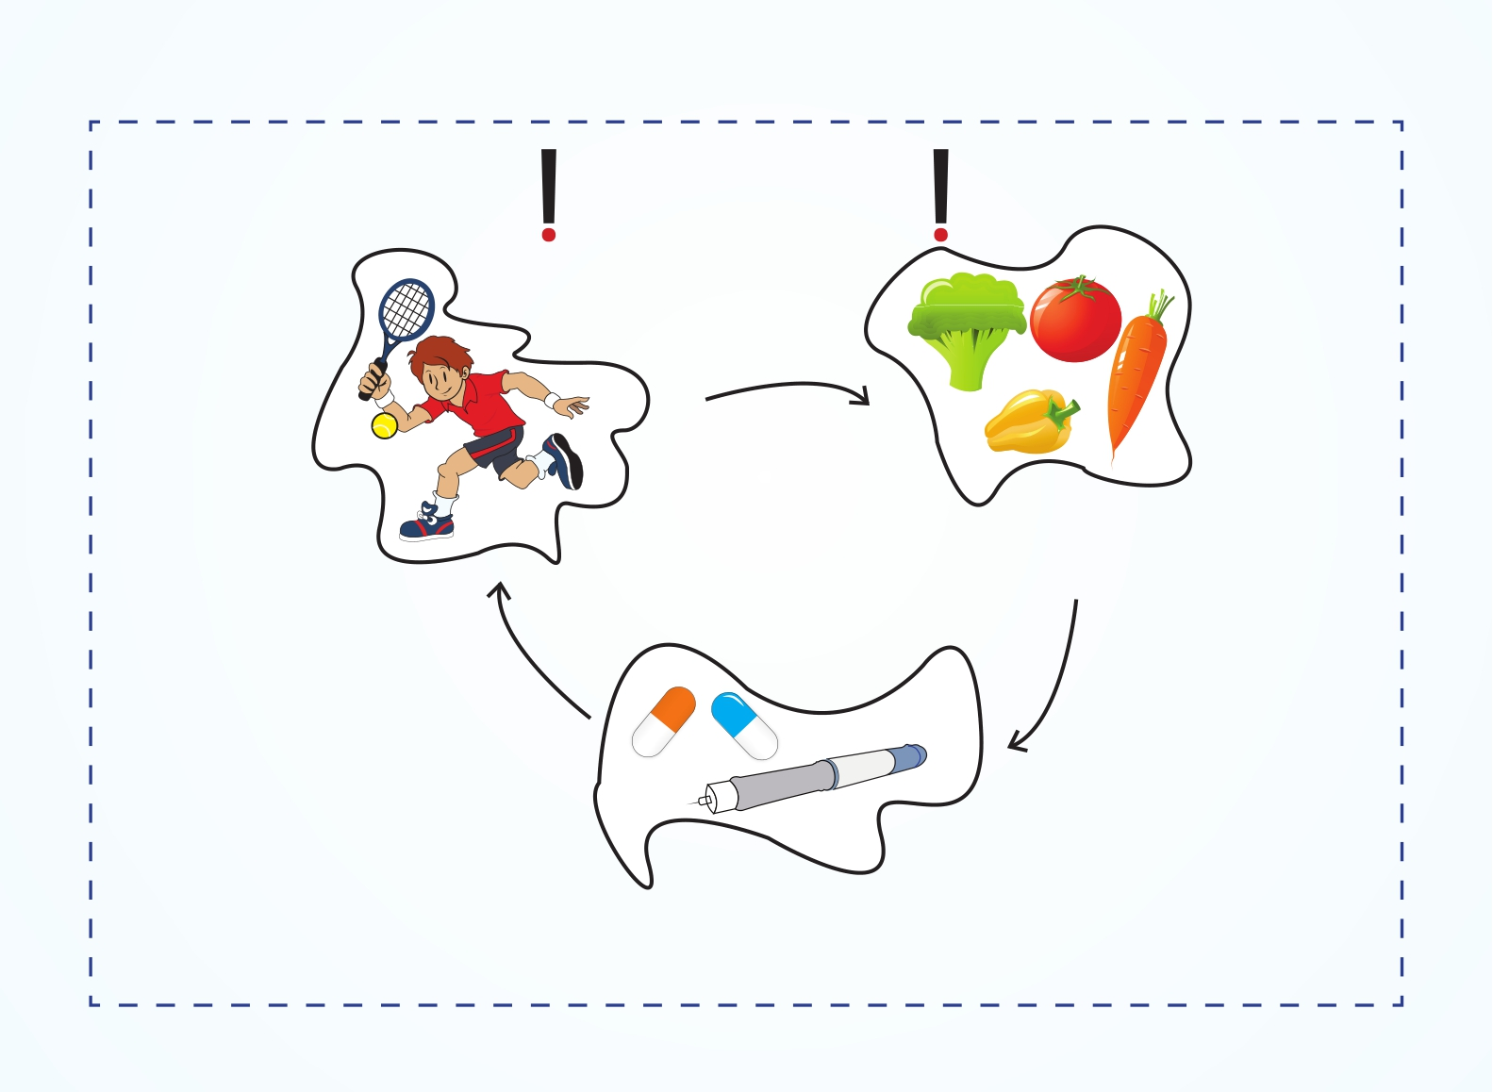
Diyabet tedavisinin ana bileşenleri
Eğitim
Kendi kendini izleme
Egzersiz
Tıbbi Beslenme
Tedavisi
İlaç - İnsülin Tedavisi

Slide 27
YAŞAM TARZI DEĞİŞİKLİĞİ
Sağlıklı beslenmek
Yeterli fiziksel aktivite – düzenli egzersiz
yapmak
Yeterince uyumak
Sigaradan kaçınmak
Alkol almamak (en azından tüketimini sınırlamak)
Stresten uzak durmak
(veya stres ile başa çıkmayı öğrenmek)

Slide 28
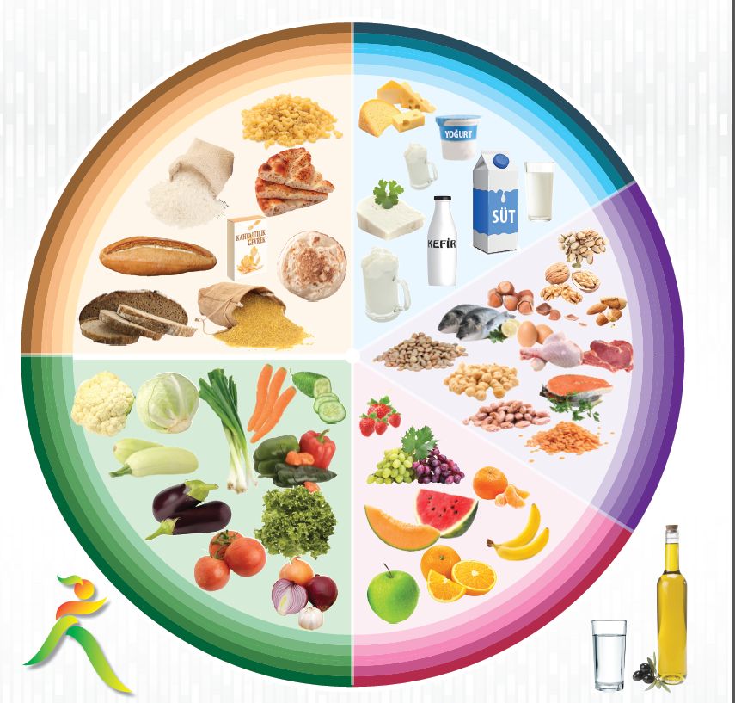
BESLENME TEDAVİSİ
Diyabet tedavisinin temel yapı taşlarından biri
sağlıklı beslenmedir

Slide 29
Yetersiz, Dengesiz, Sağlıksız, Yanlış
Beslenme ve Besin Seçimlerinin Sonucunda,
Kan şekerinizin istenen aralıkta olmaz.
Hipoglisemi ve hiperglisemi sık yaşanır.
Uzun vadede diyabetin olumsuz etkisi oluşur.
Yaşam kalitesi düşer.

Slide 30
DİYABETTE BESLENME
Diyabetli bireyin beslenme tedavisi; yaşına, boyuna, vücut ağırlığına, fiziksel aktivite durumuna, sosyo-ekonomik durumuna ve beslenme alışkanlıklarına göre diyetisyen tarafından hazırlanır.
Beslenme programı kişiye özeldir.
Diyabetli bireyler yeterli ve dengeli beslenebilmek için enerji ve tüm besin ögelerinden önerilen miktarlarda almalıdır.

Slide 31
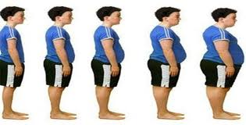
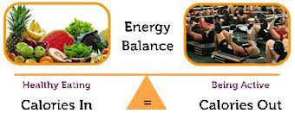
ENERJİ
Uygun vücut ağırlığının sağlanması ve sürdürülmesi diyabetin kontrolünde büyük önem taşımaktadır.
Obez bireylerde enerji alımının azaltılması ile sağlanan ağırlık kaybı diyabet tedavisini olumlu yönde etkiler.
Alınan enerji ile harcanan enerji arasındaki denge vücut ağırlığının korunmasını sağlar.

Slide 32


ENERJİ
Diyabetli bireylerin enerji gereksinimi sağlıklı bireylerden farklı değildir
Diyetle uygun miktarda enerji alınması arzu edilen vücut ağırlığının sağlanması ve kan şekeri kontrolü açısından önemlidir

Slide 33
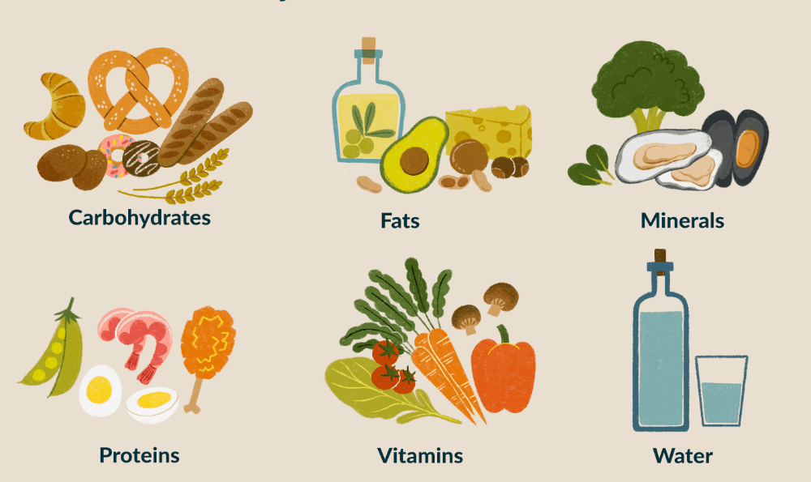
Besin Ögeleri
Karbonhidratlar
Yağlar
Mineraller
Proteinler
Vitaminler
Su

Slide 34
KARBONHİDRAT
Günlük aktiviteleri yapabilmek için vücudun enerjiye ihtiyacı vardır
Karbonhidratlar vücudun temel enerji kaynağıdır
Tahıllar, nişastalı besinler, kuru
baklagiller, süt, yoğurt, ayran,
meyveler ve sebzeler karbonhidrat
içeren besinlere örnek olarak
verilebilir.

Slide 35
Kan şekeri düzeyini en fazla etkileyen besin ögesi“KARBONHİDRATLAR”dır.
Karbonhidrat tüketimine dikkat edilmelidir.
Karbonhidrat gereksinimi
yaş, vücut ağırlığı, fiziksel aktivite düzeyi gibi birçok
faktörden etkilenir.
Bireye özgü önerilen karbonhidrat miktarından
az veya fazla karbonhidrat tüketilmesi
kan şekerinde dalgalanmalara yol açar.

Slide 36
BASİT KARBONHİDRAT & KOMPLEKS KARBONHİDRAT NEDİR?
BASİT KARBONHİDRATLAR
Toz şeker, kesme şeker, bal, reçel, pekmez, marmelat gibi besinlerde bulunan karbonhidratlardır.
Diyabetli bireylerin her gün yemesi sakıncalıdır.
Bu besinler öğün sonrasında (öğünden sonra 15-60 dakika içinde) HİPERGLİSEMİYE neden olurlar. Ayrıca bireyin kilo almasına neden olurlar.
Basit karbonhidratlar kan şekerini, kısa sürede yükseltirler.

Slide 37
KOMPLEKS KARBONHİDRATLAR
Ekmek, makarna, pilav, kurubaklagiller gibi besinlerde bulunurlar. Kan şekerini daha geç ve daha yavaş yükseltirler.
Öğünlerde ihtiyaç kadar kompleks karbonhidrat almak kan şekeri kontrolünün sağlanması için önemlidir.

Slide 38
Alınan karbonhidratın yalnızca miktarına dikkat etmek kan şekerini ayarını sağlamada tek başına yeterli değildir!
Karbonhidratların sindirilme hızlarını,
Yenilen bir besinin kan şekerini ne miktarda yükselttiğini de bilmek gerekir.
Notes:
Özer, E. Diyabetliler için Hayatı Kolaylaştırma Kılavuzu, 2015.

Slide 39
GLİSEMİK İNDEKS (GI)
Gİ; yediğiniz besinin kan şekerini ne kadar hızlı yükselttiğidir.
Karbonhidratların kalitesini (hızını) ölçer.
Notes:
Hangi besinin kan şekerini daha fazla yükselttiği,
Hangi besinin miktar olarak daha az yenilmesi gerektiğini gösterir.
Düşük GI’li besinlerin kan glukoz düzeyindeki yükselmeye etkisi düşüktür.
50 g karbonhidrat içeren ve referans seçilen bir besine kıyasla yine 50 g karbonhidrat içeren test besinin kan şekerini yükseltme değeridir.

Slide 40
Glisemik indeks
Beyaz ekmek, beyaz pirinç, reçel, şeker gibi besinler yüksek Gİ’e sahiptir (Gİ ≥70)
Muz, kiraz, dondurma gibi besinler orta Gİ’e sahip (Gİ: 56-69)
Tam tahıl ekmeği, kuru baklagil, süt, yoğurt, çoğu sebze ve birçok meyve düşük glisemik indekse sahiptir (Gİ ≤55)
Notes:
Özer, E. Diyabetliler için Hayatı Kolaylaştırma Kılavuzu, 2015.

Slide 41
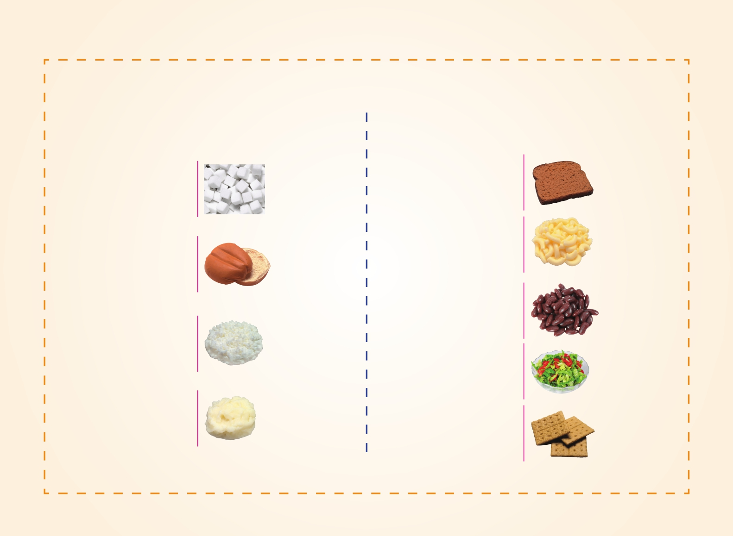
Kan şekerini hızlı yükselten besinler
(Glisemik indeksi yüksek besinler)
Kan şekerini daha geç ve daha yavaş
yükselten besinler
(Glisemik indeksi düşük besinler)
Şeker Tam Tahıl
Ekmeği
Ekmek
Pilav
Patates
Püresi
Makarna
Kuru
Baklagiller
Sebzeler
Kepekli
Bisküvi

Slide 42
Düşük Gİ’li besinler seçmek için öneriler
Düşük GI kategorisindeki yiyecekleri en sık, orta kategorideki yiyecekleri daha az yiyin ve yüksek GI kategorisindeki yiyecekleri en az sıklıkla yiyin.
Düşük Gİ’li besinler yüksek miktarda yağ içerebilir!
Kahvaltılık tahıl tercih ediyorsanız, yulaflı, çavdarlı ve lifli olanları tercih edin.
Mümkün olduğunda daha fazla tam tahıllı besin tüketin.
Beyaz ekmek yerine tam tahıl ekmeği, tam buğday ekmeği veya çok tahıllı ekmekleri tercih edin.
Patatesi haşladıktan hemen sonra değil, buzdolabında soğuttuktan sonra yemeyi tercih edin.
Notes:
Özer, E. Diyabetliler için Hayatı Kolaylaştırma Kılavuzu, 2015.

Slide 43
Düşük Gİ’li besinler seçmek için öneriler
Sebze yemeği ve salatalara bolca yer verin.
Tam buğday makarna, bulgur veya basmati pirinci tercih edin.
Hızlı emilimi azaltmaya yardımcı olacağından, mümkün olduğunca besinleri tüm olarak yiyin (örneğin, meyve suları veya smoothie'ler yerine bütün meyve).
Karbonhidrat içeren besinleri tek başına yemek yerine yağ ve proteinle beraber tüketmeyi tercih edin
Karbonhidratlı yiyeceklerin porsiyon büyüklüklerine dikkat edin.
Makarnanızı al dente (sert) olarak pişirin

Slide 44
Glisemik yük
GY; yediğiniz besinin miktarla birlikte kan şekerini toplamda ne kadar şiddetli etkilediğidir.
Porsiyondaki karbonhidrat miktarını ve bunun yarattığı toplam etkiyi ölçer.
Notes:
Birey besinin 50 g’ını değil 10 veya 20 g karbonhidrat içeren ölçülerde tüketebilmektedir.
Bu durumda Gİ tek başına yeterli bir gösterge olmamaktadır.
Bu nedenle glisemik yük tanımı gündeme gelmiştir.
Besinin hem Gİ’si hem de yenilen miktarı önemlidir.

Slide 45
50 gramlık bir porsiyonda, tam tahıl ekmeğinin hem glisemik indeksi hem de glisemik yükü beyaz ekmeğe göre daha düşüktür. Bu yüzden tam tahıl ekmeği daha uzun süre tok tutar ve ani krizlerin önüne geçer.
Gramajları aynı olduğu halde neden farklılar. Aynı miktarda Karbonhidrat içerselerde vücudun karbonhidratları işleme şekli (metabolizma) çok farklıdır. Bunun sebepleri; posa oranı, sindirilebilirlik

Slide 46
Glisemik indeks, bir arabanın hızıdır (yiyeceğin kan şekerinizi ne kadar hızlı yükselttiğidir) Hızı (Gİ) yüksek olan şeyleri hayatınızdan tamamen çıkarmak zorunda değilsiniz.
Glisemik yük ise o hızla kaç kilometre yol gittiğinizdir. (Yediğiniz porsiyon miktarıyla birlikte, kan şekerinin ne kadar süre yüksek kaldığıdır) Sadece miktarını (GY) küçük tutarsanız, yani az yerseniz vücudunuz o hızla baş edebilir.

Slide 47
Besinleri seçmek için glisemik indeksi kullanmak, sağlıklı beslenmenin yalnızca bir yönüdür.
Yanlış seçimlerin yapılmasına ve
Sağlıksız beslenmeye neden olabilir.
Genel sağlıklı beslenme ilkelerini de göz önünde bulundurarak seçimler yapılmalı
Yalnızca Gİ ve GY göz önüne alınarak beslenmek

Slide 48
POSA
Yiyeceklerin sindirilmeden atılan kısmıdır.
Elma, greyfurt, limon, portakal gibi meyveler, yulaf, kuru baklagiller ve birçok sebze çözünür posa içerir.
Diyet posasının vücuttaki etkileri:
- Mide boşalmasını geciktirir
- Karbonhidratların sindirimini yavaşlatır
- Kan şekeri ve kan yağlarının kontrolünü sağlar

Slide 49
POSA TÜKETİMİNİ ARTIRMAK İÇİN
Beyaz ekmek yerine tam tahıl, yulaf veya çavdar ekmeği
Pirinç veya makarna yerine bulgur
Meyve suyu yerine meyve tüketilmeli
Kabuğu ile yenilebilen meyvelerin kabuğu soyulmamalı, iyice yıkandıktan sonra kabuğu ile birlikte yenilmeli
Öğünlerde mutlaka sebze ve salata tüketilmeli
Haftada 2-3 defa kuru baklagil yenilmelidir

Slide 50
proteinler
Yumurta
Kırmızı et
Balık eti
Tavuk eti
Süt
Yoğurt
Peynir
Kurubaklagiller
Hayvansal ve bitkisel besinlerde bulunur
Vücudun büyümesi, gelişmesi ve yıpranan dokuların onarılmasında önemli görevleri vardır.
Diyabet vücudun protein gereksinimini etkilemez.
Önerilen miktarda alınmalıdır.
Ancak diyabete bağlı böbrek problemleri gelişmiş ise diyetle protein alımının sınırlandırılması gerekir!!!

Slide 51
yağlar
Yüksek enerji veren besin ögeleridir.
Sıvı yağlar, margarin, krema, ayrıca sucuk gibi et ürünleri, kabuklu yemişler yağ içeriği yüksek besinlerdir.

Slide 52
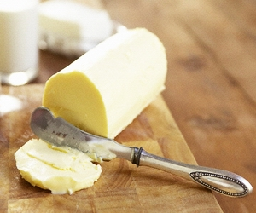
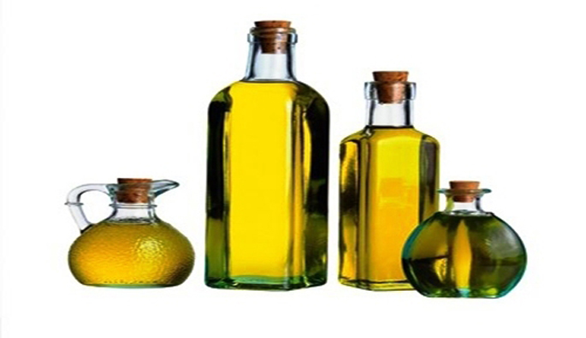
YAĞLAR
DOYMUŞ YAĞLAR
DOYMAMIŞ YAĞLAR
(Tekli ve çoklu doymamış yağlar)
Oda ısında sıvı olan
ayçicek, mısır özü, zeytinyağı
Oda ısısında katı olan
tereyağ, margarin
Notes:
Trans yağ asitleri:
Et ve süt ürünlerinin yapısında doğal olarak bulunan yağlar
Az miktarda alınan trans yağlar bile doymuş yağlar gibi LDL kolesterolü yükseltir, HDL kolesterolü azaltır.
Margarin, kurabiye, bisküvi, kek vb. ile yağda kızartılmış restoran menülerinin tüketimi sınırlanmalıdır.
Ayrıca besinlerin kısmi hidrojenizasyonu sonucu besinin üretimi esnasında da oluşur.
Trans yağ alımını azaltmak için toplam yağ ve doymuş yağ miktarı azaltılmalı;

Slide 53
YAĞLAR
Sağlığın korunmasında diyetle alınan yağ türlerinin belirli bir dengede olması önerilmektedir
Kırmızı et yerine tavuk, balık, hindi eti tercih edilmeli
Etin görülen yağları uzaklaştırılmalı, yağsız eti tercih edilmeli, tavuğun derisini yemeyiniz.
Etli yemeklere ayrıca yağ eklenmemeli
Yemeklerde katı yağ yerine sıvı yağ kullanılmalı
Mümkün olduğunca yağ miktarı azaltılmalı
Doymuş yağ ve kolesterol içerikleri yüksek olduğu için sakatatlar (karaciğer, beyin, vb.) ve sosis, salam, sucuk gibi et ürünleri tüketilmemelidir.

Slide 54
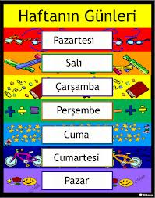
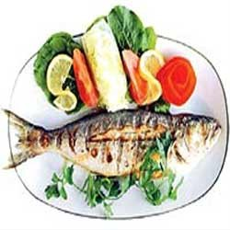
Sağlıklı beslenmek için yüksek omega-3 (n-3) içeriğine sahip olan balık haftada 2 kez tüketilmelidir.

Slide 55

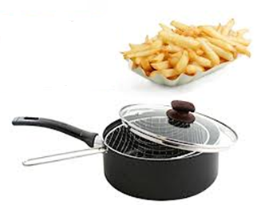
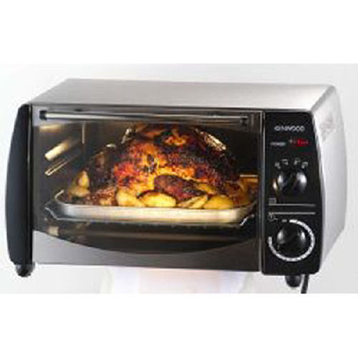
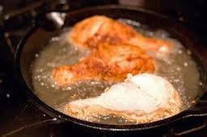
Yağda kızartma yerine
ızgara, haşlama, buğulama gibi
pişirme yöntemleri tercih edilmelidir

Slide 56
TUZ
Ev dışına yenilen yemek sayısının artması, fast-food tüketimi, paketli gıda tüketimi, hazır besin, konserve besin tüketimi tuz alımını artırır.
Hipertansiyon, kalp hastalığı ve böbrek hastalığı durumunda tuz alımının sınırlandırılması gereklidir.
Genel popülasyona önerilen günlük 2300 mg’ın altındaki sodyum (5800 mg’ın altında sofra tuzu) tüketimi diyabetli bireyler için de uygundur.
Eğer hipertansiyon varsa ilave kısıtlama gerekli olabilir.
50 yaş üzerindeki bireyler için <1300 mg (2300 mg tuz, yaklaşık yarım çay kaşığı)
en fazla 5 gram (yaklaşık 1 silme tatlı kaşığı veya 1 tepeleme çay kaşığı)
Notes:
Elmacıoğlu F. Beslenmede genel ilkeler. Tamer İ, editör. Aile Hekimliğinde Her Yönüyle Beslenme. 1. Baskı. Ankara: Türkiye Klinikleri; 2021. p.1-5.

Slide 57
Vitaminler ve mineraller
Sebze ve meyveler başta olmak üzere tüm besinler çeşitli vitamin ve mineralleri içermektedir.
Örneğin;
Portakal, mandalina, kivi gibi meyveler c vitamini içerir
Süt, yoğurt, peynir kalsiyum içerir
Kırmızı et, yumurta demir ve B 12 vitamini için iyi kaynaklardır
Besinlerle alım düzeyi yeterli olduğunda vitamin ve mineral desteği alınması gerekmez
Yeterli ve dengeli beslenme ile ihtiyaç duyulan tüm vitamin ve minerallerin gereksinimi karşılanmaktadır.
Doktor tarafından önerilmedikçe ek vitamin mineral takviyesi kullanılmamalıdır.
Özellikle enerji alımı az olan yaşlı diyabetlilere günlük multivitamin takviyesi uygun
olabilir.

Slide 58
su
Vücudun artık maddelerden arınması ve düzenli çalışması için su tüketimi önemlidir.
İhtiyaç duyulan su miktarı yaş gruplarına göre değişmekle birlikte, günde ortalama 8-10 bardak ‘su’ tüketilmelidir.
1 ml/kkal veya 30 ml/kg

Slide 59
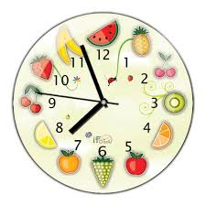
ÖĞÜN DÜZENİ
Diyabetin beslenme tedavisinde tüketilen yiyeceklerin türü ve miktarı kadar, tüketim zamanları da önem taşımaktadır.
Önerilen besinlerin zamanında ve önerilen miktarlarda yenilmesi kan şekerindeki düşüş çıkışları önler.
Uzun aralıklarla düzensiz yemek yenmesi ise kan şekerinde istenmeyen değişikliklere yol açar.

Slide 60
Öğün planlaması
Öğün sayısı
Diyabetin tipine,
Alınan medikal tedaviye (oral antidiyabetik/insülin tipine),
Fiziksel aktivite düzeyine,
Kan glukoz düzeyine
Yaşam tarzına bağlı olarak değişir.
Notes:
TEMD DİABETES MELLİTUS VE KOMPLİKASYONLARININ TANI, TEDAVİ VE İZLEM KILAVUZU-2022

Slide 61
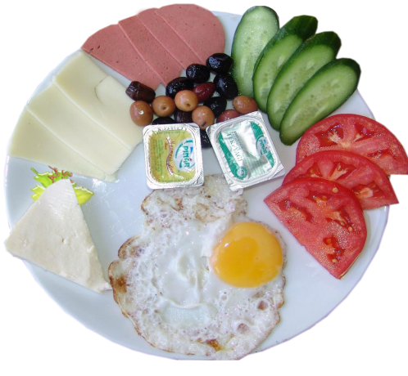
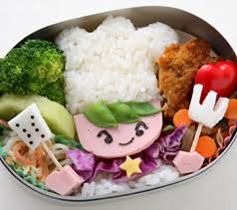
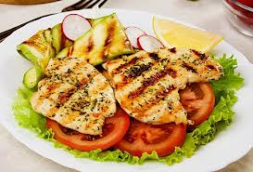
ÖĞÜN SAYISI
Günlük alınması gereken yiyecekler
KAHVALTI
ÖĞLE YEMEĞİ
AKŞAM YEMEĞİ
KUŞLUK
İKİNDİ
GECE
2 ÖĞÜN ARASINDAKİ SÜRE 2,5-3 SAATİ GEÇMEMELİDİR!
6 öğüne dağıtımalı

Slide 62
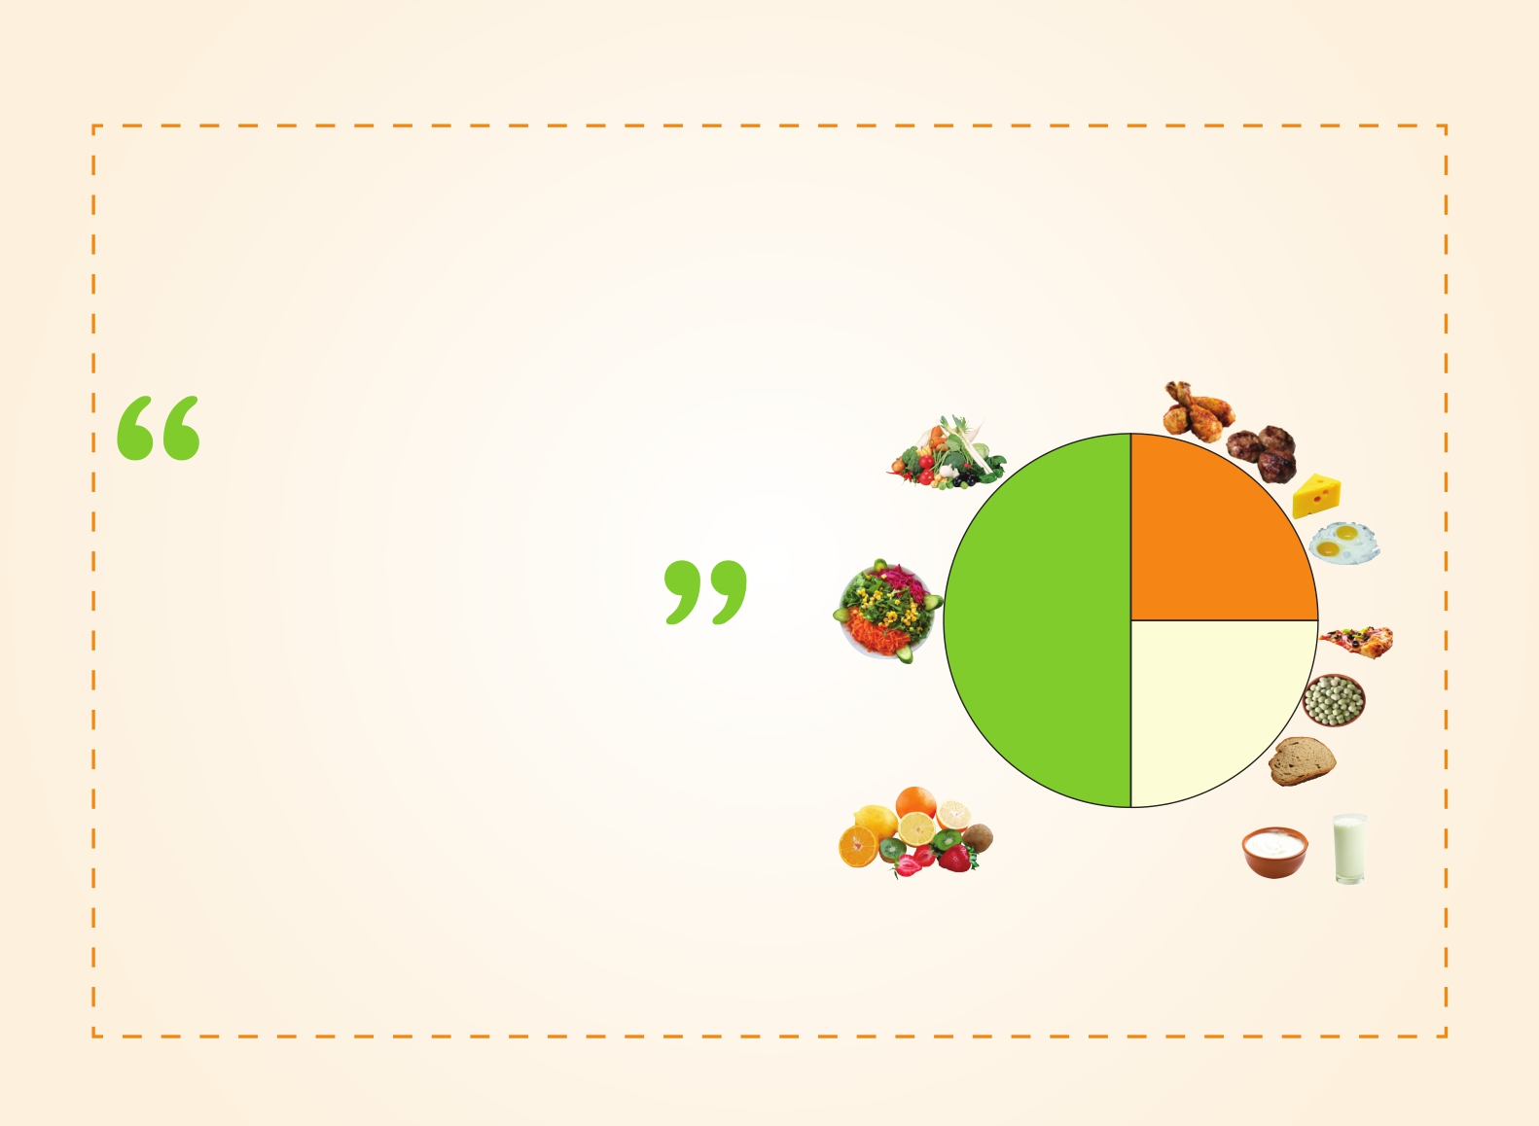
SAĞLIKLI BESLENMEK İÇİN TABAĞIMIZDAKİ VE
SOFRAMIZDAKİ BESİNLER
Besinleri çeşitlendirerek
Yumurta
vücudumuz için gereken besin
Sebze
Salata
Tam tahıl ekmeği
Tahıl
Kuru baklagil
Nişastalı besin
+
süt - yoğurt
meyve

Slide 63
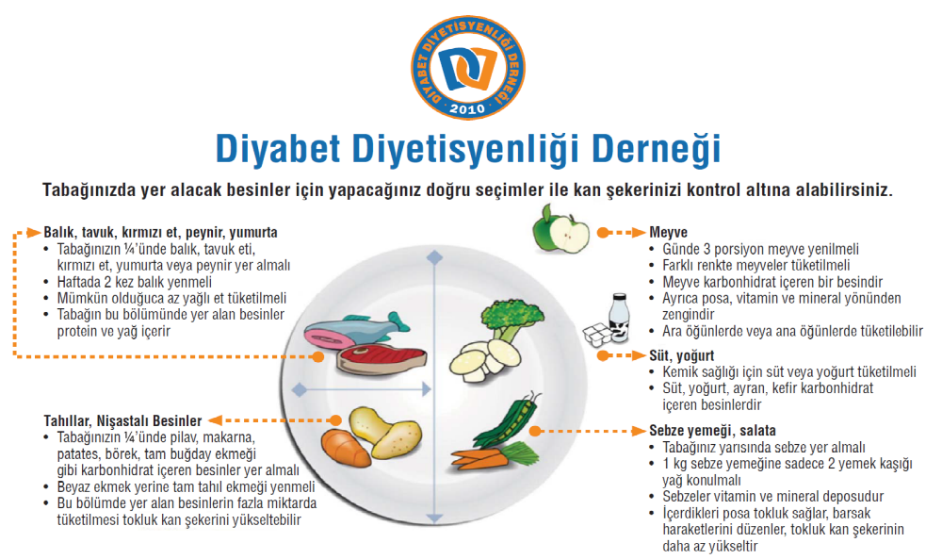
Öğün planlama-tabak modeli

Slide 64
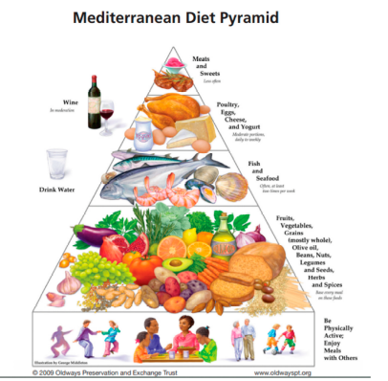
Diyabette sağlıklı beslenme modelleri -Akdeniz beslenme modeli
Sağlıklı beslenme alışkanlıkları kazandıran,
Sürdürülebilir
Metabolik etkinliğe sahip beslenme modelleri
Tam tahıllar,
Baklagiller,
Meyveler, sebzeler,
Kabuklu yemişler,
Balık ve zeytinyağı,
Ilımlı miktarda şarap ve
Orta derecede et, süt ürünleri tüketimi

Slide 65
DİYABETİK VEYA LIGHT ÜRÜNLER SAĞLIKLI MI?
Diyet ürünleri hiçbir kısıtlama olmadan yenilebilecek yiyecekler olarak düşünülmemelidir.
Her diyet ürünü kullanılabilecek özelliklere sahip olmayabilir.
Diyet ürünleri yeterli ve dengeli beslenmeye katkıda bulunabilecek ürünler değildir ve ayrıca diyet olmayan benzerlerine kıyasla daha fazla yağ ve enerji içerebilmektedir.
Diyet ürünlerinin etiket bilgileri mutlaka okunmalı ve diyetisyene danışılmadan tüketilmemelidir.

Slide 66
Egzersizde Tutumumuz
Diyabetliler bazı tedbirler alarak her türlü egzersiz/spor yapabilir
Gerekli tedbirleri bilin

Slide 67
Egzersizde Tutumumuz
Egzersiz öncesi, arasında ve sonrasında şeker ölçülür
Kan şekeri 100-250 arasında ise egzersiz yapılabilir.
En büyük risk şeker düşmesidir
Ancak şeker yüksekliği de olabilir (özellikle ağırlık kaldırma gibi “anaerobik egzersizler sırasında ve rekabetin yoğun olduğu durumlarda).

Slide 68
Egzersizde Tedbirler
Şeker Düşükse (70 altı)
Şeker veya şeker içeren hazır meyve suyu tüketilmeli
15 dakika sonra kontrol edin
Güvenli aralıktaysa
Ara öğünü tüketilmeli
Şeker Yüksekse (250 ve üzeri)
Kan şekeri 250 altına gelene kadar egzersize ara verilmeli
Bol su tüketmeli.

Slide 69
TEMEL MESAJLAR-1
Sağlıklı beslenerek, doğru besinleri seçerek, ilaç ve insulin tedavisinin gerektirdiği öğün düzenine ve öğün sayısına uyarak kan şekeri kontrolü sağlanabilir.
Beslenme tedavisi bireye özgüdür. Standart bir beslenme tedavisi oluşturulamaz.
Öğün saatleri geciktirilmemeli, öğün atlanmamalıdır.
İnsülin ve/veya ilaç zamanlarına ve dozlarına dikkat edilmeli

Slide 70
TEMEL MESAJLAR-2
Kan şekerinin ana kaynağı karbonhidratlardır.
Tam taneli tahıllar, meyve, sebze, kuru baklagil, düşük yağlı süt ve yoğurt gibi besinlerden karbonhidrat tüketimi sağlanmalıdır.
Bireye önerilenden az veya fazla karbonhidrat tüketilmesi kan şekerinde dalgalanmalara yol açar.

Slide 71
TEMEL MESAJLAR-3
Katı yağ yerine sıvı yağ kullanımı tercih edilmelidir.
Kolesterol et, süt, yoğurt, yumurta gibi hayvansal besinlerde bulunur.
Balık, yağsız et, yarım yağlı süt ve yoğurt tüketimi hayvansal kaynaklı protein gereksinimini sağlar ve doymuş yağ ve kolesterol alımını azaltır.

Slide 72
TEMEL MESAJLAR-4
Bisküvi vb. paketlenmiş ürünler tüketilmemeli veya tüketim sıklığının azaltılmalıdır.
Her öğünde farklı besin gruplarına yer verilmelidir.
Şeker, tuz ve yağ oranı yüksek besin tüketimi sınırlandırılmalıdır.
Konserve veya işlenmiş besinler yerine taze besinler tüketilmelidir.

Slide 73
TEMEL MESAJLAR-5
Her gün sebze ve meyve tüketilmelidir.
Kuru baklagil tüketimi artırılmalıdır.
Haşlama, buğulama gibi düşük yağlı pişirme yöntemleri tercih edilmelidir.
Gün içinde 8-10 bardak su içilmelidir.

Slide 74
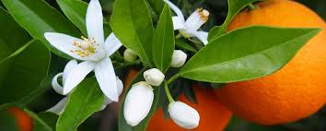
TEŞEKKÜR EDERİM…..

